Slide 1





Student Talent Bank (STB)
Proiect Erasmus+ (KA1)
Katerini, Grecia
4-5 iunie 2018

Slide 2


Descriere proiect
Titlu proiect | Student Talent Bank (STB)
Tip | Proiect Erasmus+ (KA1) – Mobilitate școlară
Număr proiect | 2017-1-FR01-KA201-037170
Perioada de implementare | 01/11/2017 – 31/10/2019

Slide 3






INQ, Stichting Incubator, Netherlands
Parteneri
ALDA – the European Association for Local Democracy, France: coordonator
PLATON M.E.P.E., Greece
EUN, EUN PARTNERSHIP AISBL, Belgium
UVA, Universidad de Valladolidad, Spain
EM, Eurocrea Merchant, Italy
Inspectoratul Școlar Județean Iași

Slide 4

Scopul proiectului
promovează educația antreprenorială în rândul profesorilor din școlile secundare pentru a preveni abandonul școlar, pentru a facilita tranziția de la școală la locul de muncă și pentru a crește implicarea elevilor, în special în școlile care înregistrează un procent ridicat de minorități etnice și studenți străini.
vizează dezvoltarea competențelor antreprenoriale și a mentalității de a încuraja implicarea școlară (O1), având suport o platformă online, The Bank Time Talent School.
Provocarea este de a trece de la antreprenoriatul clasic la o nouă tendință, concentrată pe mentalitatea și comportamentul întreprinzător - promovarea învățării prin practică, a eficacității de sine, a rezilienței și a motivației.

Slide 5
Axe conceptuale
1. consolidarea profilului cadrelor didactice, prin consolidarea educației și învățării antreprenoriale cu o abordare participativă pentru formare;
2. utilizarea educației antreprenoriale ca metodă de sprijinire a profesorilor pentru a crește angajamentul elevilor și pentru a permite studenților să își gestioneze viitorul.
Obiective
1. Dezvoltarea de competențe și abilități relevante și de calitate pentru profesorii din învățământul secundar pentru a promova dezvoltarea lor profesională în materie de educație antreprenorială;
2. Sprijinirea școlilor pentru combaterea abandonului școlar timpuriu prin abordarea de noi metode și instrumente pentru a încuraja implicarea și motivația elevilor;
3. Îmbunătățirea calității și a eficienței educației și formării profesionale;
4. Promovarea echității, a coeziunii sociale și a cetățeniei active.

Slide 6
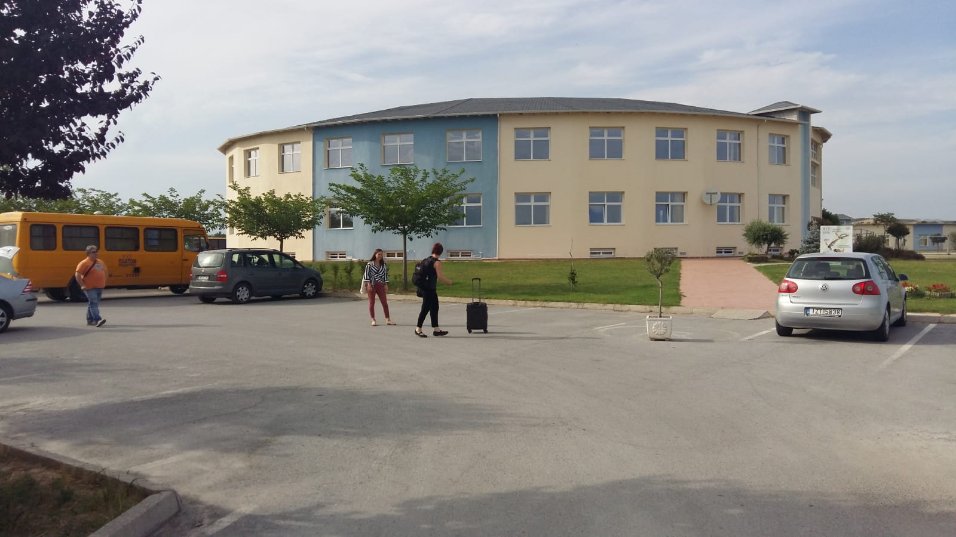
4-5 iunie 2018
Școlile Platon
Proiecte UE / Departamentul de învățare pe tot parcursul vieții,
Ganochora, Katerini
– întâlnire transnațională de proiect

Slide 7
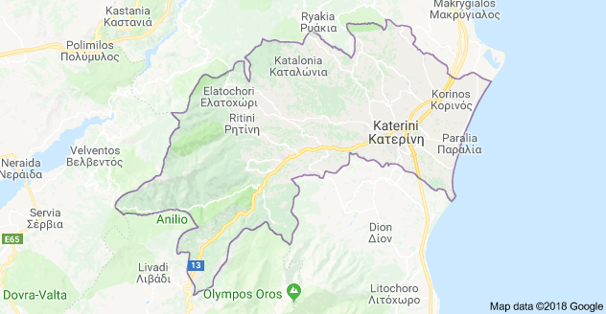

Despre gazde
Katerini (greacă Κατερίνη) este un oraș în Macedonia Centrală, Grecia, capitala prefecturii Pieria.
Ganochora (greacă: Γανόχωρα) este o localitate aparținând, după reforma administrativă din 2011, municipiul Katerini, înainte fiind un cartier municipal, cu 799 de locuitori. A fost înființată de refugiații din orașele din Țara de Est: Ganos și Chora, care s-au stabilit în zonă după schimbul de populație dintre Grecia și Turcia în 1922.
Mai cunoscută în zonă, este Stațiunea Paralia Keterini, aflată la poalele Muntelui Olimp și având deschidere cu deschidere la Marea Egee.
Școlile Platon (grădiniță – învățământ primar - gimnaziu - liceu - centru de învățare pe tot parcursul vieții) este o instituție de învățământ de avangardă în peisajul educațional grecesc, cu un portofoliu consistent de proiecte internaționale;

Slide 8
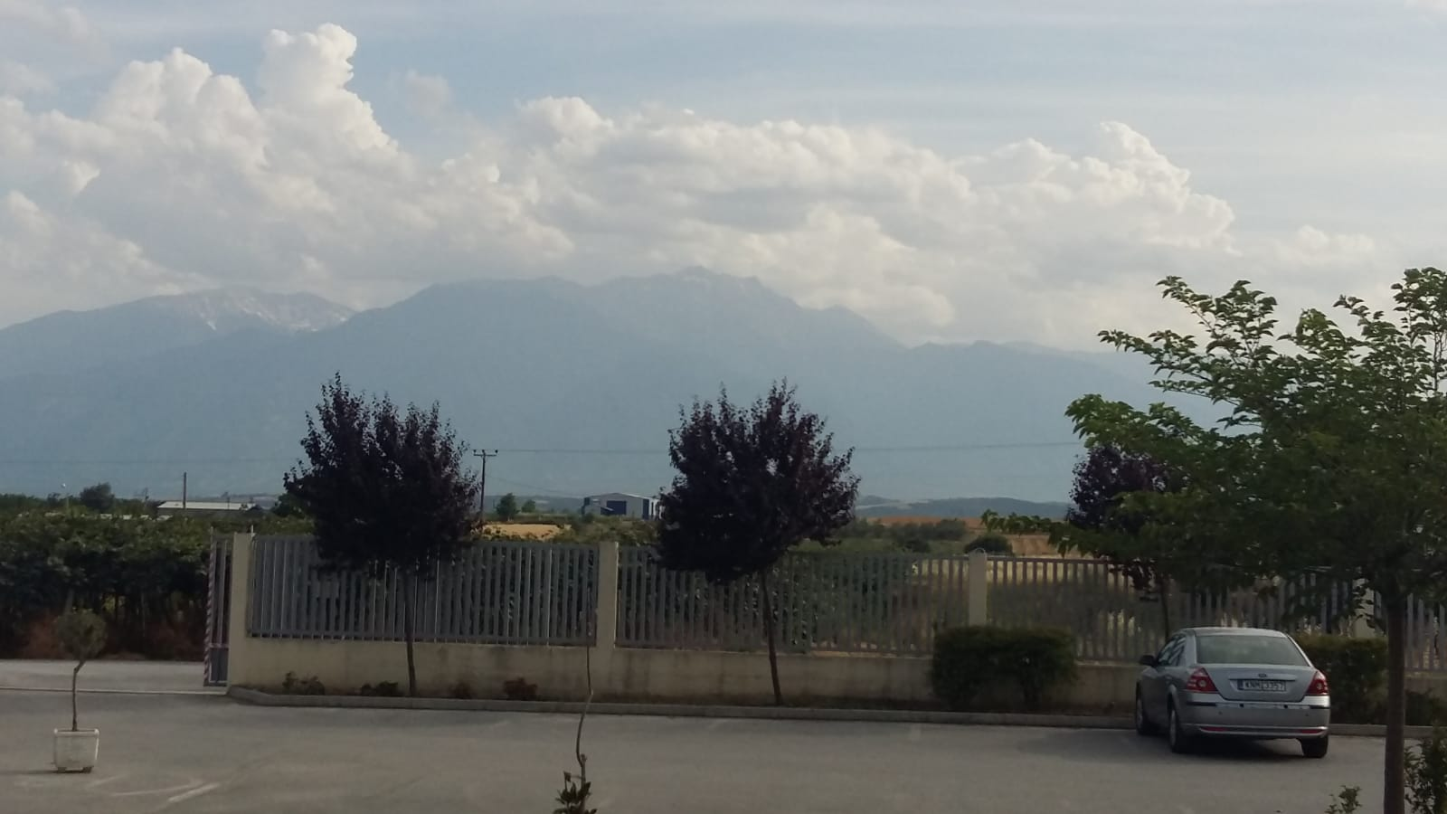
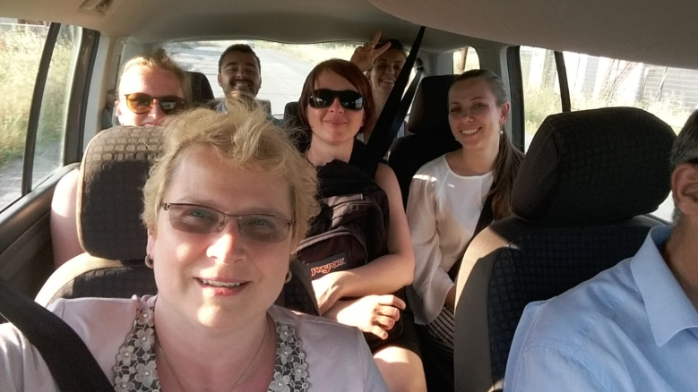
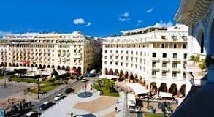

Slide 9
Agenda întâlnirii
4 iunie
Mesajul gazdelor și al coodonatorului: PLATON și ALDA
Actualizarea stadiului de implementare a proiectului: acordurile de parteneriat și primele tranșe, rambursările reuniunilor de la Strasbourg, alte actualizări (ALDA și partenerii)
Partea A1 de cercetare - Rezultatele cercetării cadrului național și ale sondajului administrat în școlile din județ – I.S.J.
Planul de pregătire A2 - prezentarea proiectului de plan de formare și definirea modulelor - INQ

Slide 10
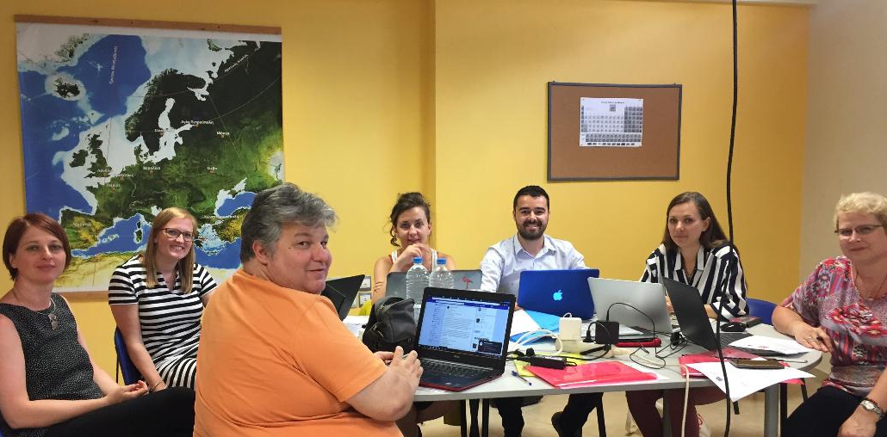
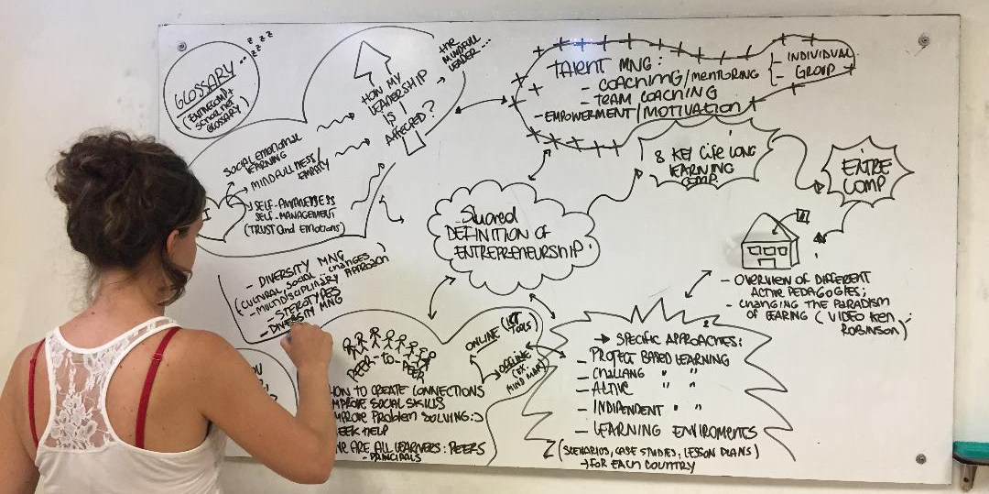

Slide 11
5 iunie 2018
Agenda întâlnirii
IO 1. A3: dezvoltarea modulelor de curs pentru profesori (conținuturi potențiale) – EM; calendarul și criteriile de selecție a profesorilor - EUN
IO 2.: proiectarea și dezvoltarea platformei (structură și conținut) A1-A2 - PLATON
Evenimente de multiplicare, difuzare și diseminare a proiectului (buletine informative, mass-media sociale) - ALDA
Monitorizare și evaluare - feedback pentru primele șase luni de proiect

Slide 12
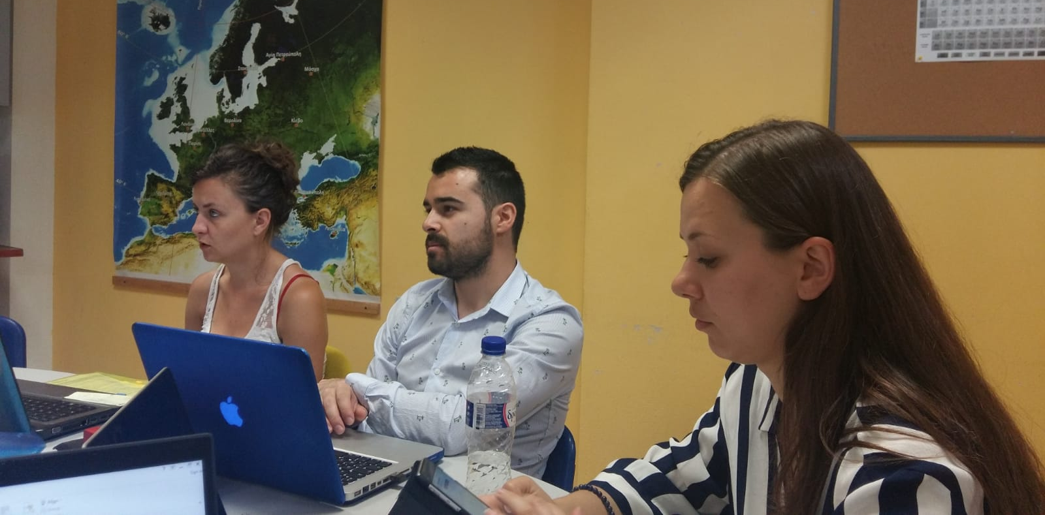
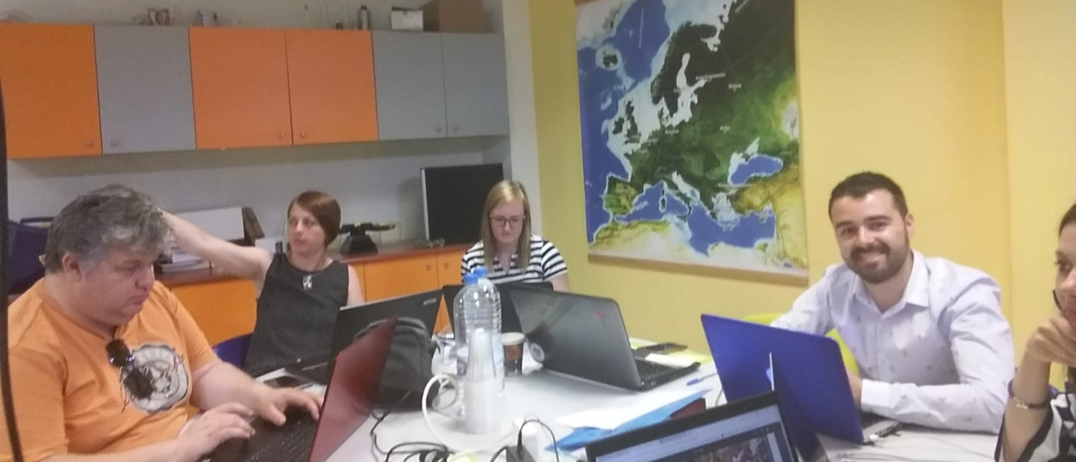

Slide 13
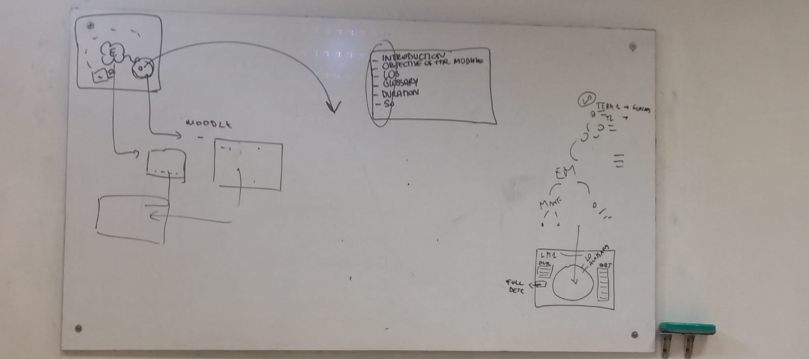
Agenda viitoare a proiectului
lista – realizare module de formare
raport intermediar
reuniunea următoare: noiembrie, Bruxelles (găzduit de EUN)

Slide 14

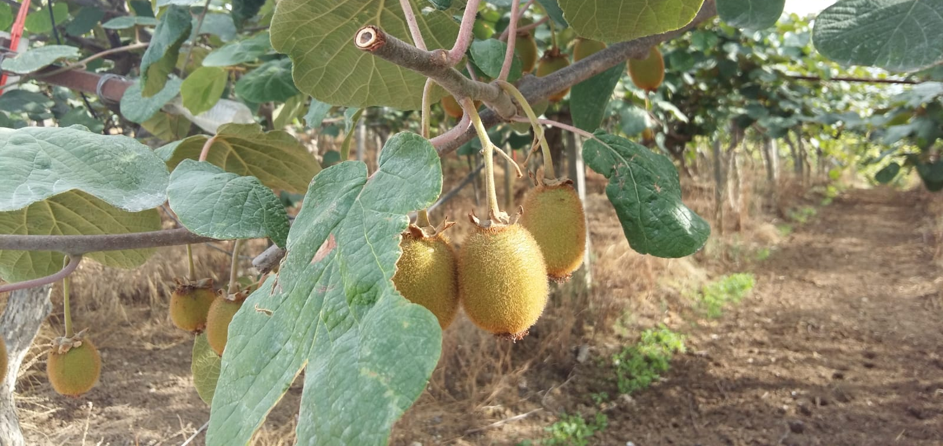

Contact:
InspectoratulScolarJudeteanIasi, Proiecte.isjiasi
Vă mulțumim pentru atenție!
Participant- Prof. Mihaela Mariana ȚURA, inspector școlar general adjunct

